Slide 1

兴趣班拼团微信小程序
姓名：吕智兵
学号：2014339960022
班级：14电信实验班
指导老师：沈炜、王锋

Slide 2
目 录
Contents
项目背景
基本功能
技术路线
工作计划
Background
Basic features
Technical routes
Plans

Slide 3


项目背景
Background

Slide 4
项目背景
Background
十九大背书
教育业
十九大报告指出“建设教育强国是中华民族伟大复兴的基础工程”，指向明确、要求具体、切中要害。从实际出发，将巩固提高义务教育、大力发展职业教育紧密结合。紧扣市场需求。有针对性地加大技能培训。
互联网时代，传统的教育模式发生重大改变，通过互联网实现了更为便捷的教学方式，也取代了“导师”的位置。现在互联网向移动端发展，微信小程序的上线，给了线下教育机构能多的发展空间。
IT产业发展
小程序火热
近些年来IT产业发展迅猛，并呈现和其他行业相互渗透融合的趋势
红包店、拼多多、摩拜单车、贝贝拼团等小程序十分火热

Slide 5
可行性分析
About us
经济可行性
技术可行性
硬件：个人计算机的配置足以满足开发本课题的需要。
软件：采用开源软件，无须支出授权费。
云服务：腾讯云包月服务，费用较低。
其余购买参考资料的费用控制在合理范围内。
本项目总体采用前后端分离的思想，并部署至腾讯云。
前端使用微信封装的一套小程序API，组件化开发，效率高，UI视觉效果统一，社区成熟，还有跨平台的优势。
本项目采用微服务架构部署在docker上，将业务拆分，从而增加项目整体的健壮程度。
以上技术在互联网已有较多的应用，接受过诸多考验，且有一定的参考资料可供学习，故技术上可行。
社会可行性
对使用者来说，因微信的流行，微信小程序作为微信推出的一套API使用习惯与微信相近，具有较好的用户体验。

Slide 6
知名小程序介绍
Introduction to the well-known WeChat small program
红包店的主体是财付通支付科技有限公司，也就是腾讯的支付公司。在其线下到店“支付领红包”玩法中，用户只要在参与活动的品牌店使用微信支付，支付金额大于等于5元，即可获得两个到店红包。
红包店
拼多多是国内目前主流的手机购物APP。用户通过发起和朋友，家人，邻居等的拼团，以更低的价格，拼团购买商品。旨在凝聚更多人的力量，用更低的价格买到更好的东西，体会更多的实惠和乐趣。
拼多多
进入摩拜单车小程序首页，页面只有2个功能，一是看地图查找车辆，一个是扫描开锁。用户点击扫描开锁，直接跳转至二维码扫描页面，扫描开锁即可骑走，骑行结束后关锁，自动完成支付，这个流程跟使用app无任何差别，这个流程十分流畅。
摩拜单车
杭州贝购科技有限公司旗下网站，创立于2014年4月，是国内领先的母婴特卖平台。贝贝网以品牌正品、独家折扣、限时抢购为特色，主要提供童装、童鞋、玩具、用品等商品的特卖服务，产品适用于0—12岁的婴童以及生产前后的妈妈们。
贝贝拼团

Slide 7


选题相关类型的发展趋势
Development trend
教育业
零售业
互联网时代，传统的教育模式发生重大改变，通过互联网实现了更为便捷的教学方式，也取代了“导师”的位置。现在互联网向移动端发展，微信小程序的上线，给了线下教育机构能多的发展空间。教育机构通过小程序进行服务展示、课程辅导、科目报价，获得了更大的发展空间
小程序对零售业带来的影响是最直接的，甚至会带来变革性的影响。传统零售企业存在的最大问题，只注重线下客户，不关心客户行为数据分析。小程序的到来，能真正实现线上线下打通。

Slide 8
基本功能
Basic Features

Slide 9
基本功能
Basic features
小程序端
Weixin mini programs
1. 首页针对用户喜好进行拼团推送
2. 团购详情展示
3. 用户参加团购，取消团购，设置提醒等
4. 推送分享课程红包
5. 个人中心管理个人信息，订单等
后台管理系统
Management system
1.课程相关管理，分类管理等
2.运营发起团购，管理团购
3.优惠活动，红包相关管理
4.用户，团购数据统计分析
5.小程序端首页banner图片，文案等设置

Slide 10
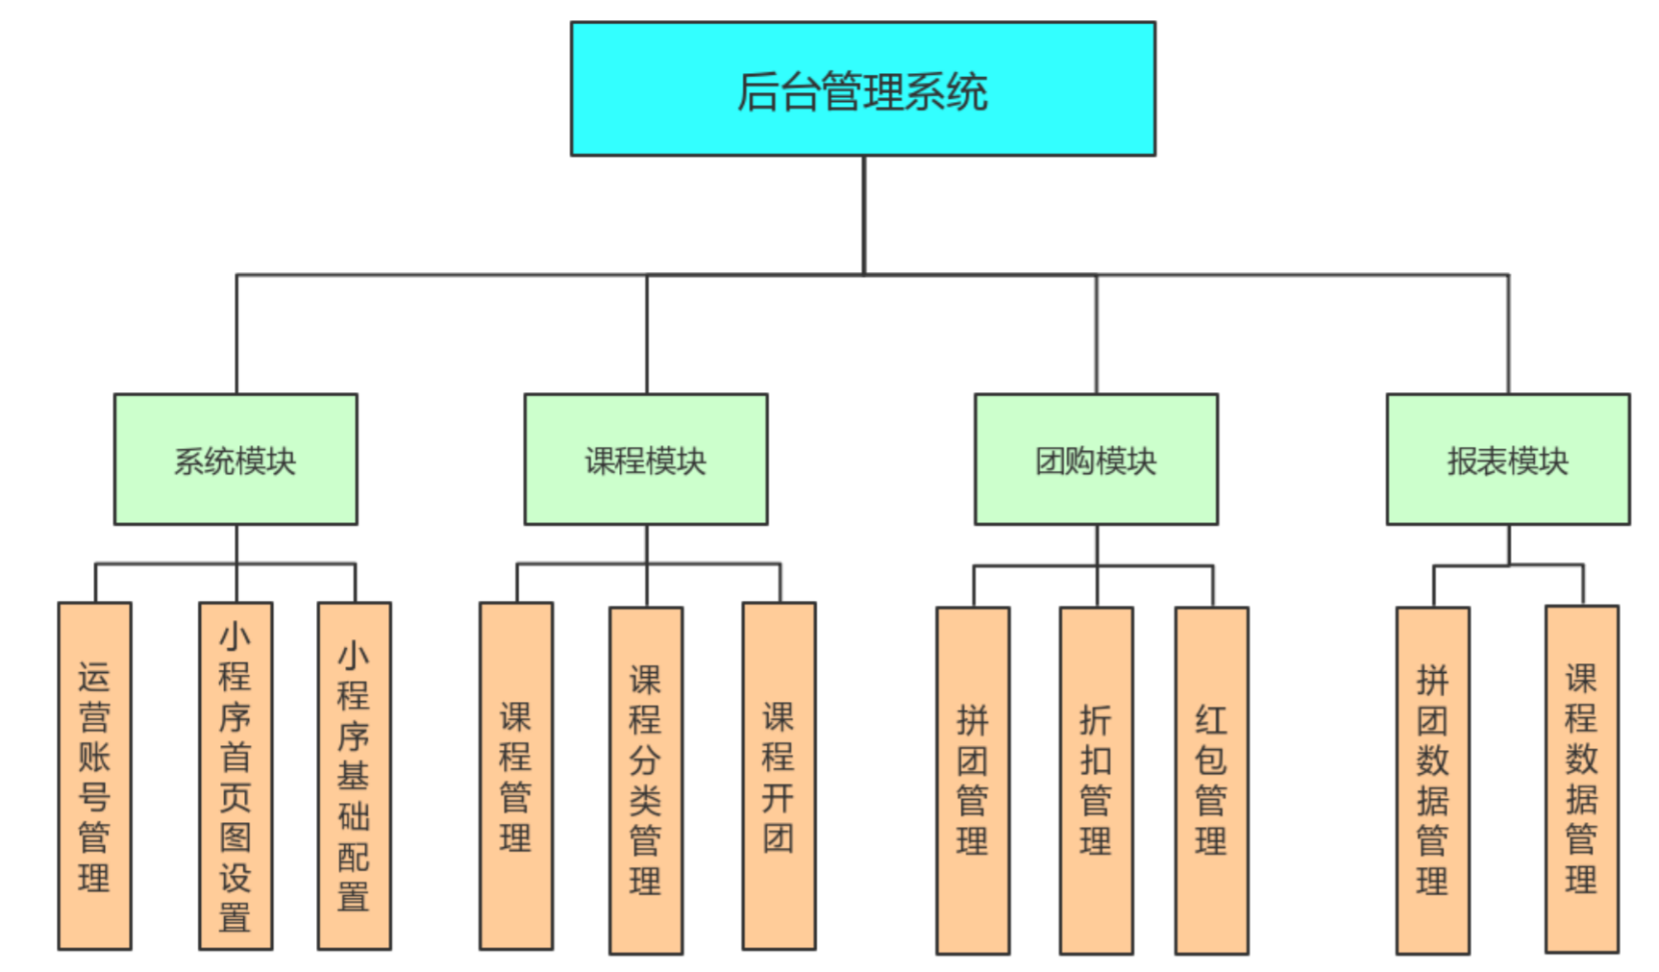
系统功能图
Function diagram
运营后台
图 1后台管理系统功能图

Slide 11
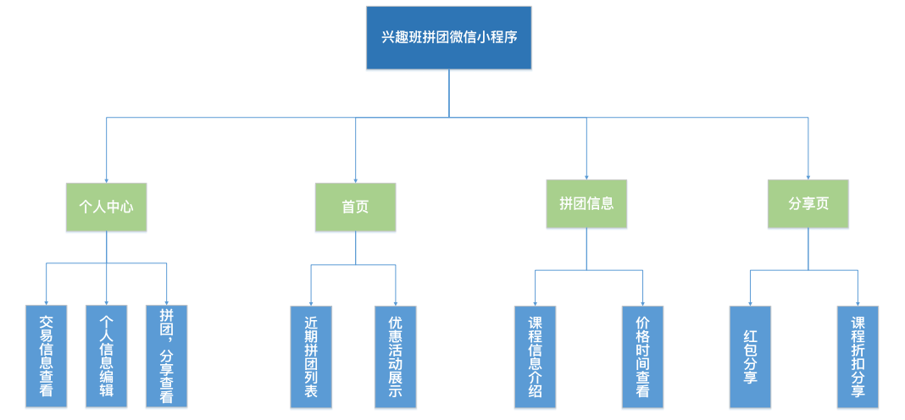
系统功能图
Function diagram
运营后台
图 2 小程序端功能图

Slide 12
技术路线
Technical route

Slide 13
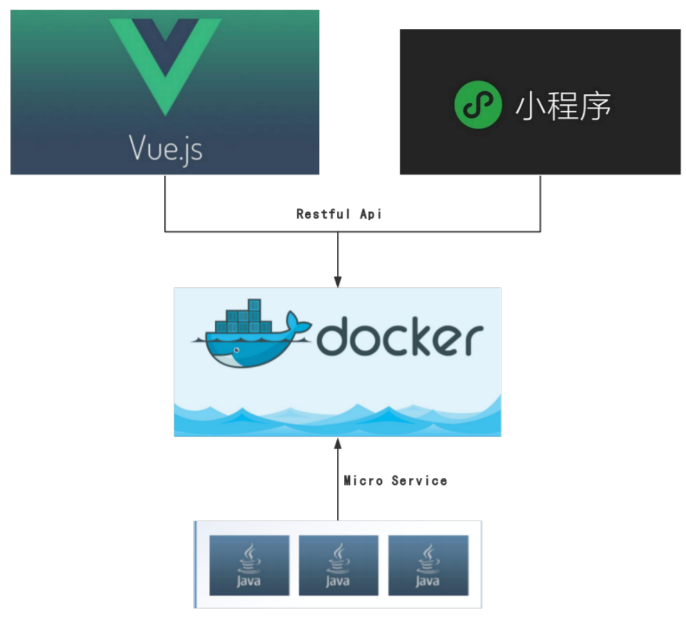
逻辑架构
Logical architecture
图 4 逻辑架构图

Slide 14
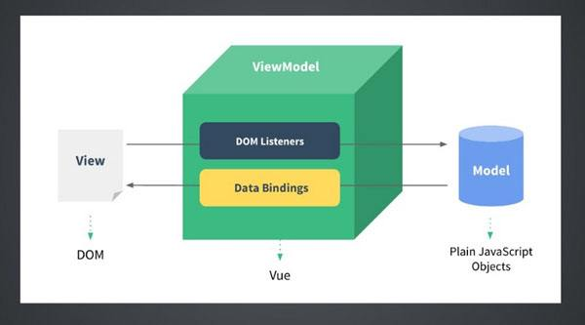
Vuejs介绍
Introduction of Vuejs
图 5 Vue MVVM架构图

Slide 15

微信小程序
Weixin mini program
wxml
视图
微信团队提供了开发小程序的微信开发者工具, 并且规范了开发标准, 前端常见的HTML5、CSS3变成了微信小程序自定义的WXML、WXSS, 而小程序的逻辑层Java Script相对于传统网站的Java Script相对于传统网站的Java Script也增删了一些方法。WXML中尽管全部是自定义标签, 但微信小程序官方文档中都有明确的使用方法介绍, 相信上手应该是相对容易的;WXSS、JSON和JS文件中的写法稍有限制
wxss
样式
javascript
逻辑
微信小程序通过json文件来对整个小程序和单个页面进行配置
json
配置

Slide 16
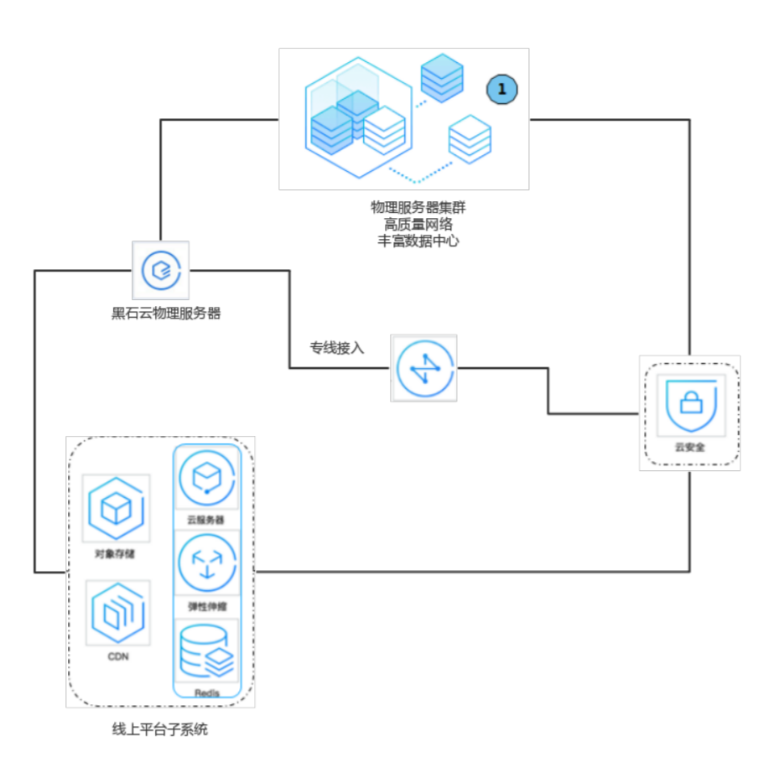
腾讯云
Tencent cloud
图 3 腾讯云物理架构图

Slide 17







腾讯云
Tencent cloud
图例 | 缩写 | 备注
 | 黑石云CPM(cloud physical machine ) | CPM 是一种按需购买、按量付费的裸金属云服务，提供云端专用的高性能、安全隔离的物理集群。
 | 云安全Cs(cloud safety) | 提供DDoS防护，主机入侵防护，以及漏洞检测、木马检测等一整套安全服务。
 | CDN(Content Delivery Network) | 是对多台云服务器进行流量分发的负载均衡服务。SLB可以通过流量分发扩展应用系统对外的服务能力，通过消除单点故障提升应用系统的可用性。
 | 弹性伸缩服务ESS (Elastic Scaling Service) | 是根据用户的业务需求和策略，自动调整其弹性计算资源的管理服务。其能够在业务增长时自动增加ECS实例，并在业务下降时自动减少ECS实例。
 | 云服务器ECS(ElasticComputesService) | 是一种简单高效，处理能力可弹性伸缩的计算服务助您快速构建更稳定、安全的应用。提升运维效率，降低IT成本，使您更专注于核心业务创新。
 | 开放存储服务OSS(Open Storage Service) | 对外提供的海量、安全和高可靠的云存储服务。RESTFul API的平台无关性，容量和处理能力的弹性扩展，按实际容量付费真正使您专注于核心业务。
 | 云数据库RDS(Relational Database Service) | 是一种即开即用、稳定可靠、可弹性伸缩的在线数据库服务。具有多重安全防护措施和完善的性能监控体系，并提供专业的数据库备份、恢复及优化方案。
表 1腾讯云架构图解表

Slide 18
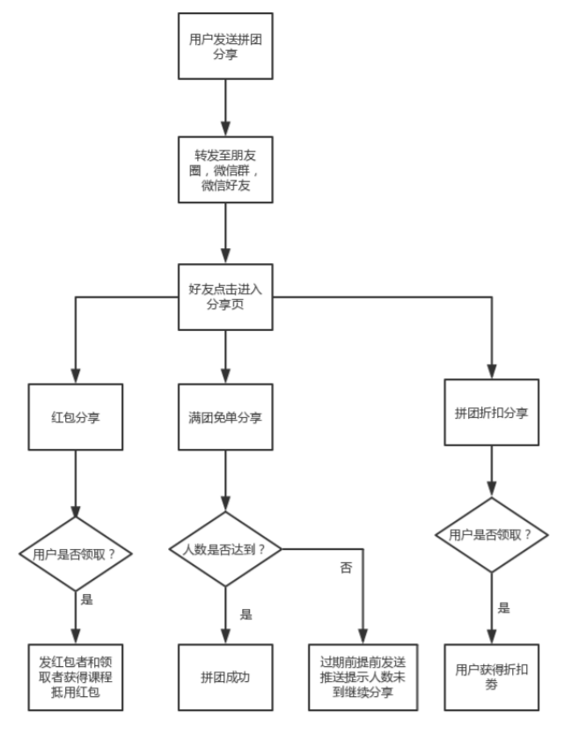
核心业务流程图
Business Process diagram
图 6 微信小程序端分享流程图

Slide 19
工作计划
Plans

Slide 20
预计研究成果
Expected results
01
完成系统内的基本模块，功能完整。
02
实现项目线上部署运行
03
尽量降低托管在云服务器上的总成本。
04
UI方面尽量原创减少借鉴

Slide 21
工作计划表
Plan table
起止时间 | 内 容
2017.12.04~2017.1.2 | 完成开题报告、文献综述、英文翻译并上交
2017.1.3 | 开题报告答辩
2017.1.4~2017.01.15 | 完成概要设计
2017.01.15~2017.01.21 | 完成详细设计
2017.01.21~2017.02.15 | 编写程序代码，实现部分功能
2017.02.16~2015.03.14 | 编写程序代码，给出设计文档
2017.03.15~2017.03.21 | 中期检查
2017.03.22~2017.04.20 | 修改程序,撰写论文
2017.04.21~2017.04.25 | 论文初稿上交，指导教师评阅
2017.04.26~2017.04.30 | 根据导师意见，再次修改论文和程序，论文定稿上交
2017.05.02 | 论文答辩

Slide 22
感谢各位老师观看
Thank you for watching

